Slide 1


Slide 2
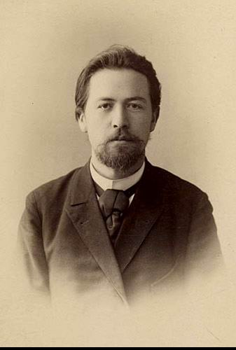
Артюр Рембо

Slide 3
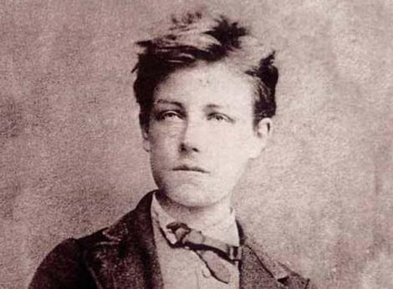
Початок історії шаленств
Артюр Рембо народився у 1854 році на півночі Франції у провінційному містечку Шарлевілі. Дитинство й отроцтво пройшли в будинку діда по матері. Гіркота життєвої і творчої долі Рембо була визначена ще у дитинстві. Хлопець з відразою ставився до всього навколо: традицій буржуазного суспільства, сімейного укладу. Система обману і закостенілості назавжди відштовхнула його і від сім'ї, і від рідного міста. Роки, проведені в колежі, були для нього часом духовного і фізичного росту. Рембо з ранку до ночі просиджував у публічній міській бібліотеці Шарлевіля, читаючи французьких соціалістів, пригодницькі романи, окультні книги. Він навчався з легкістю, отримував почесні премії і грамоти, писав вірші латиною. Це був найяскравіший і найщасливіший час у житті Рембо.

Slide 4
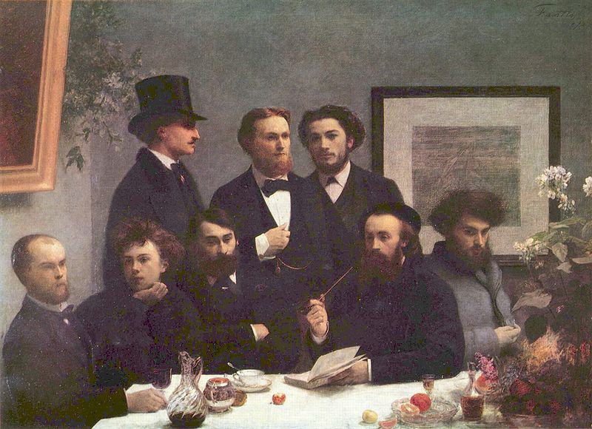
Дружба з П. Верленом
В кінці вересня 1871 року Артюр Рембо вирушив до Парижу на запрошення видатного французького поета-символіста Поля Верлена. Верлен і Рембо наскільки здружилися, що невдовзі покинули Париж і вирушили до Лондона.Сміливий і безвідповідалбний геній – юнак з дірками в кишенях, який мав в голові «лиш рими», мандрував без мети.

Slide 5
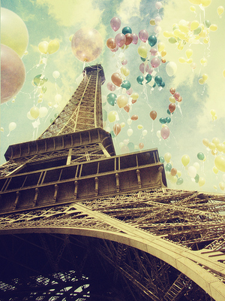
Поет - бунтівник
А. Рембо був послідовним бунтівником, рішуче відмовлявся від усіх форм цивілізації. Із захватом юнак зустрів звістку про Паризьку комуну, він співчував усім, хто страждає.

Slide 6
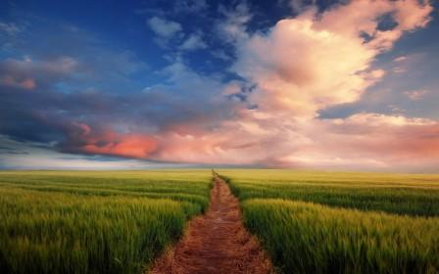
Прагнення осягнути універсальність буття
Образ суспільства майже зовсім зникає з його творів. Може здатися, що останні поезії Рембо — це ніби мандрівні замальовки, зроблені дуже спостережливим поетом підчас його поневірянь.Ось Брюссель, у якому так часто бував Рембо; ось мандрівник, утомившись, п'є («Сльоза» ось він розповідає про свої думки , про «юне подружжя», можливо, зустрінуте по дорозі («Мішель і Крістіна» Утім, в «Останніх віршах») Рембо зовсім реальні, конкретні враження абстрагуються до рівня символу, який означає чи то «пейзаж душі», чи то пейзаж Всесвіту.

Slide 7
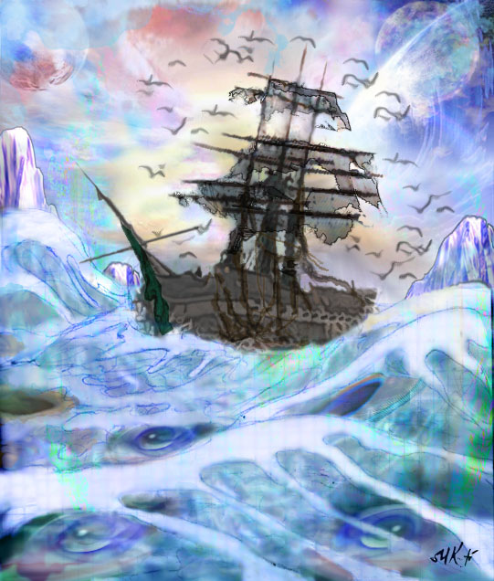
“Я потонув тоді в поемі моря”
Найповніше новизну поетичної свідомості А. Рембо виражає вірш “П’яний корабель”. В його основі – внутрішній монолог корабля, це один із способів виказати свої враження . Небезпечні пригоди можуть його знищити, але дають найпотаємніше.

Slide 8
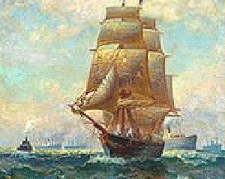
“Корабель – Поет” стає відкритим усім типам переживань, усім духовним експерементам

Slide 9
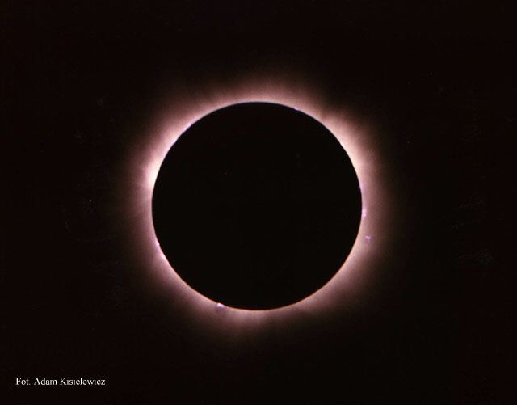
“Голосівки”- маніфест символізму
В поезії “Голосівки” поєднались кольори, запахи і звуки.
Рембо розхитував уявлення про формальну досконалість поезії, знищив межу між поезією і прозою як основними типами організації художнього мовлення. Він був одним із перших французьких поетів, який почав писати верлібром.

Slide 10
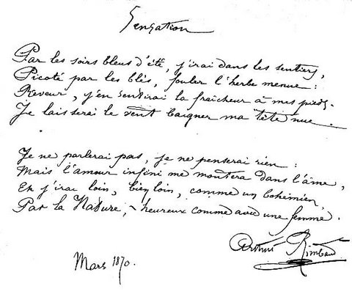
Художня форма творів
«Ясновидіння» призвело поета до розхитування основ традиційної системи віршування . Зберігаючи часом риму, Рембо впроваджує асонанси, дванадцятискладовий рядок замінює одинадцяти-, десяти-, восьмискладовим, застосовує скорочений рядок, який підпорядковує пісенним, розмовним ритмам, інколи не дотримується пунктуації і взагалі демонструє незалежність від «правил».

Slide 11
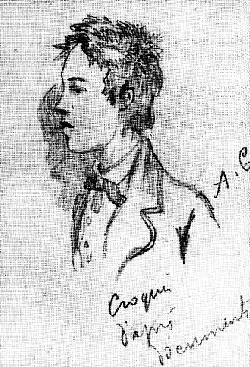
Поетична революція
Сутність політичної революції А. Рембо полягає у свіжості почуттів, переживань. Поета приголомшує розмаїття барв, запахів, звуків – то огидних, то прекрасних

